Slide 1
Theo Jansen
資工四B 東耕太郎

Slide 2
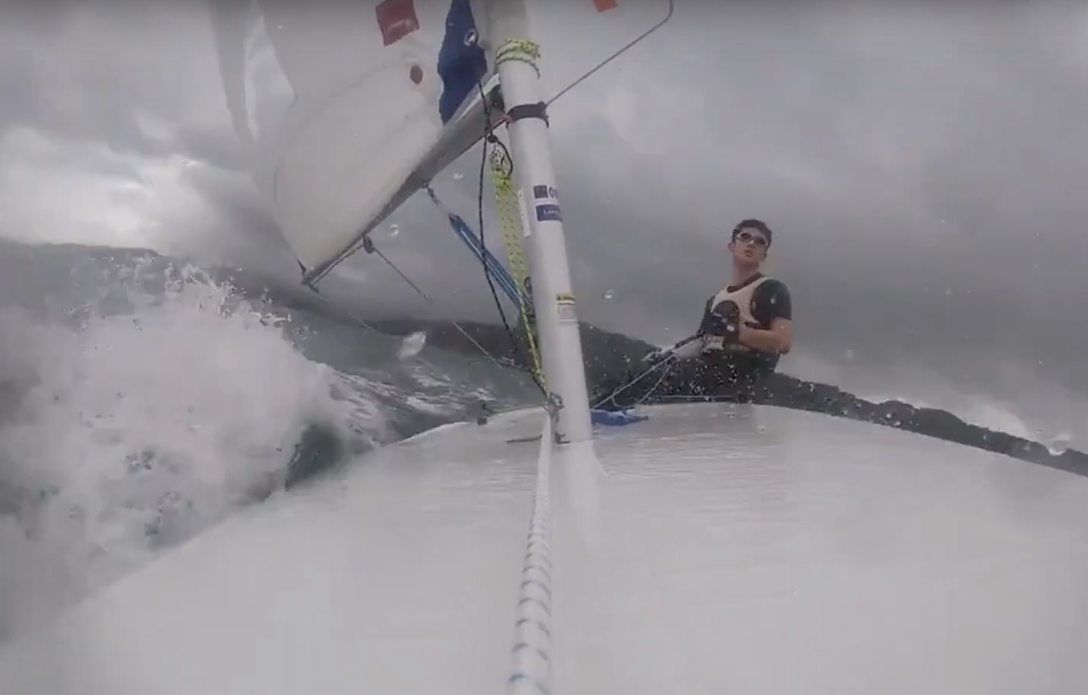
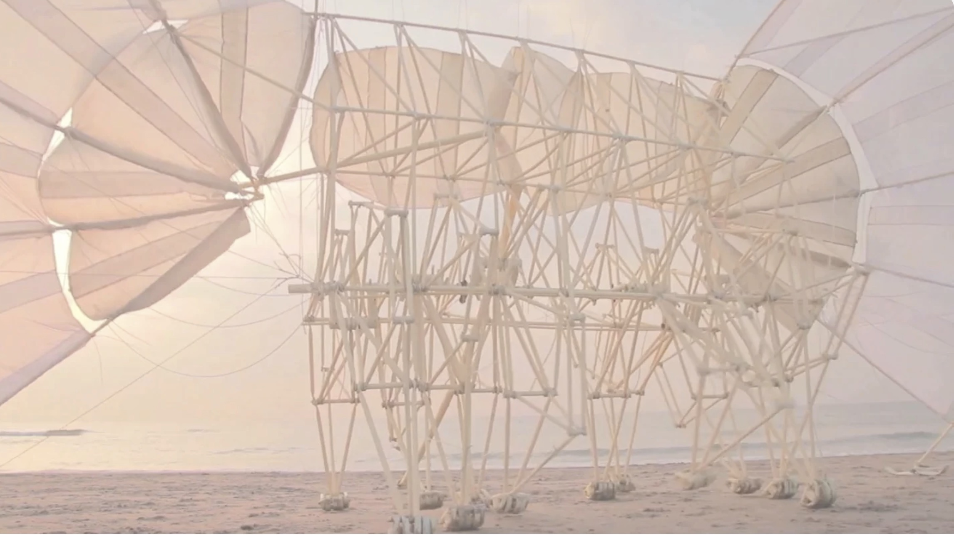
動機
只有短暫的存在才顯得美麗。
覺得Theo Jansen依靠風力行動的姿態非常美麗。
感覺這其中藏有讓人類找回本來生活方式的啟示。
一旦為事物設定了目的或用途，就等於終結了作為該物體的命運。 （所以我沒有設定他的用途與製作的目的）
高中時參加了帆船社團，深受大自然的威嚴與可怕之處的感動。

Slide 3
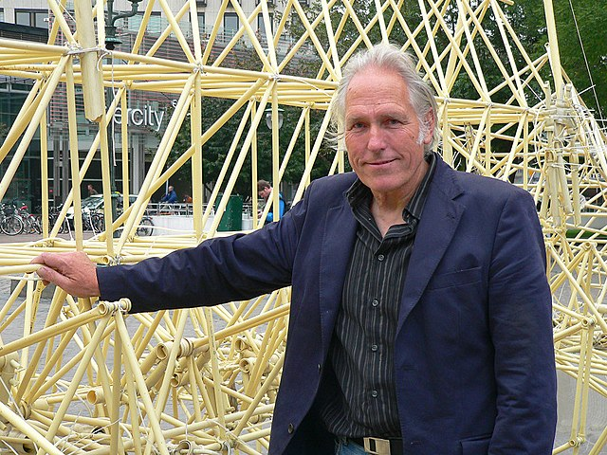
Theo Jansen機構
從圓運動中創造出類似動物腳部動作的機構
荷蘭的數學者Theo Jansen開發

Slide 4
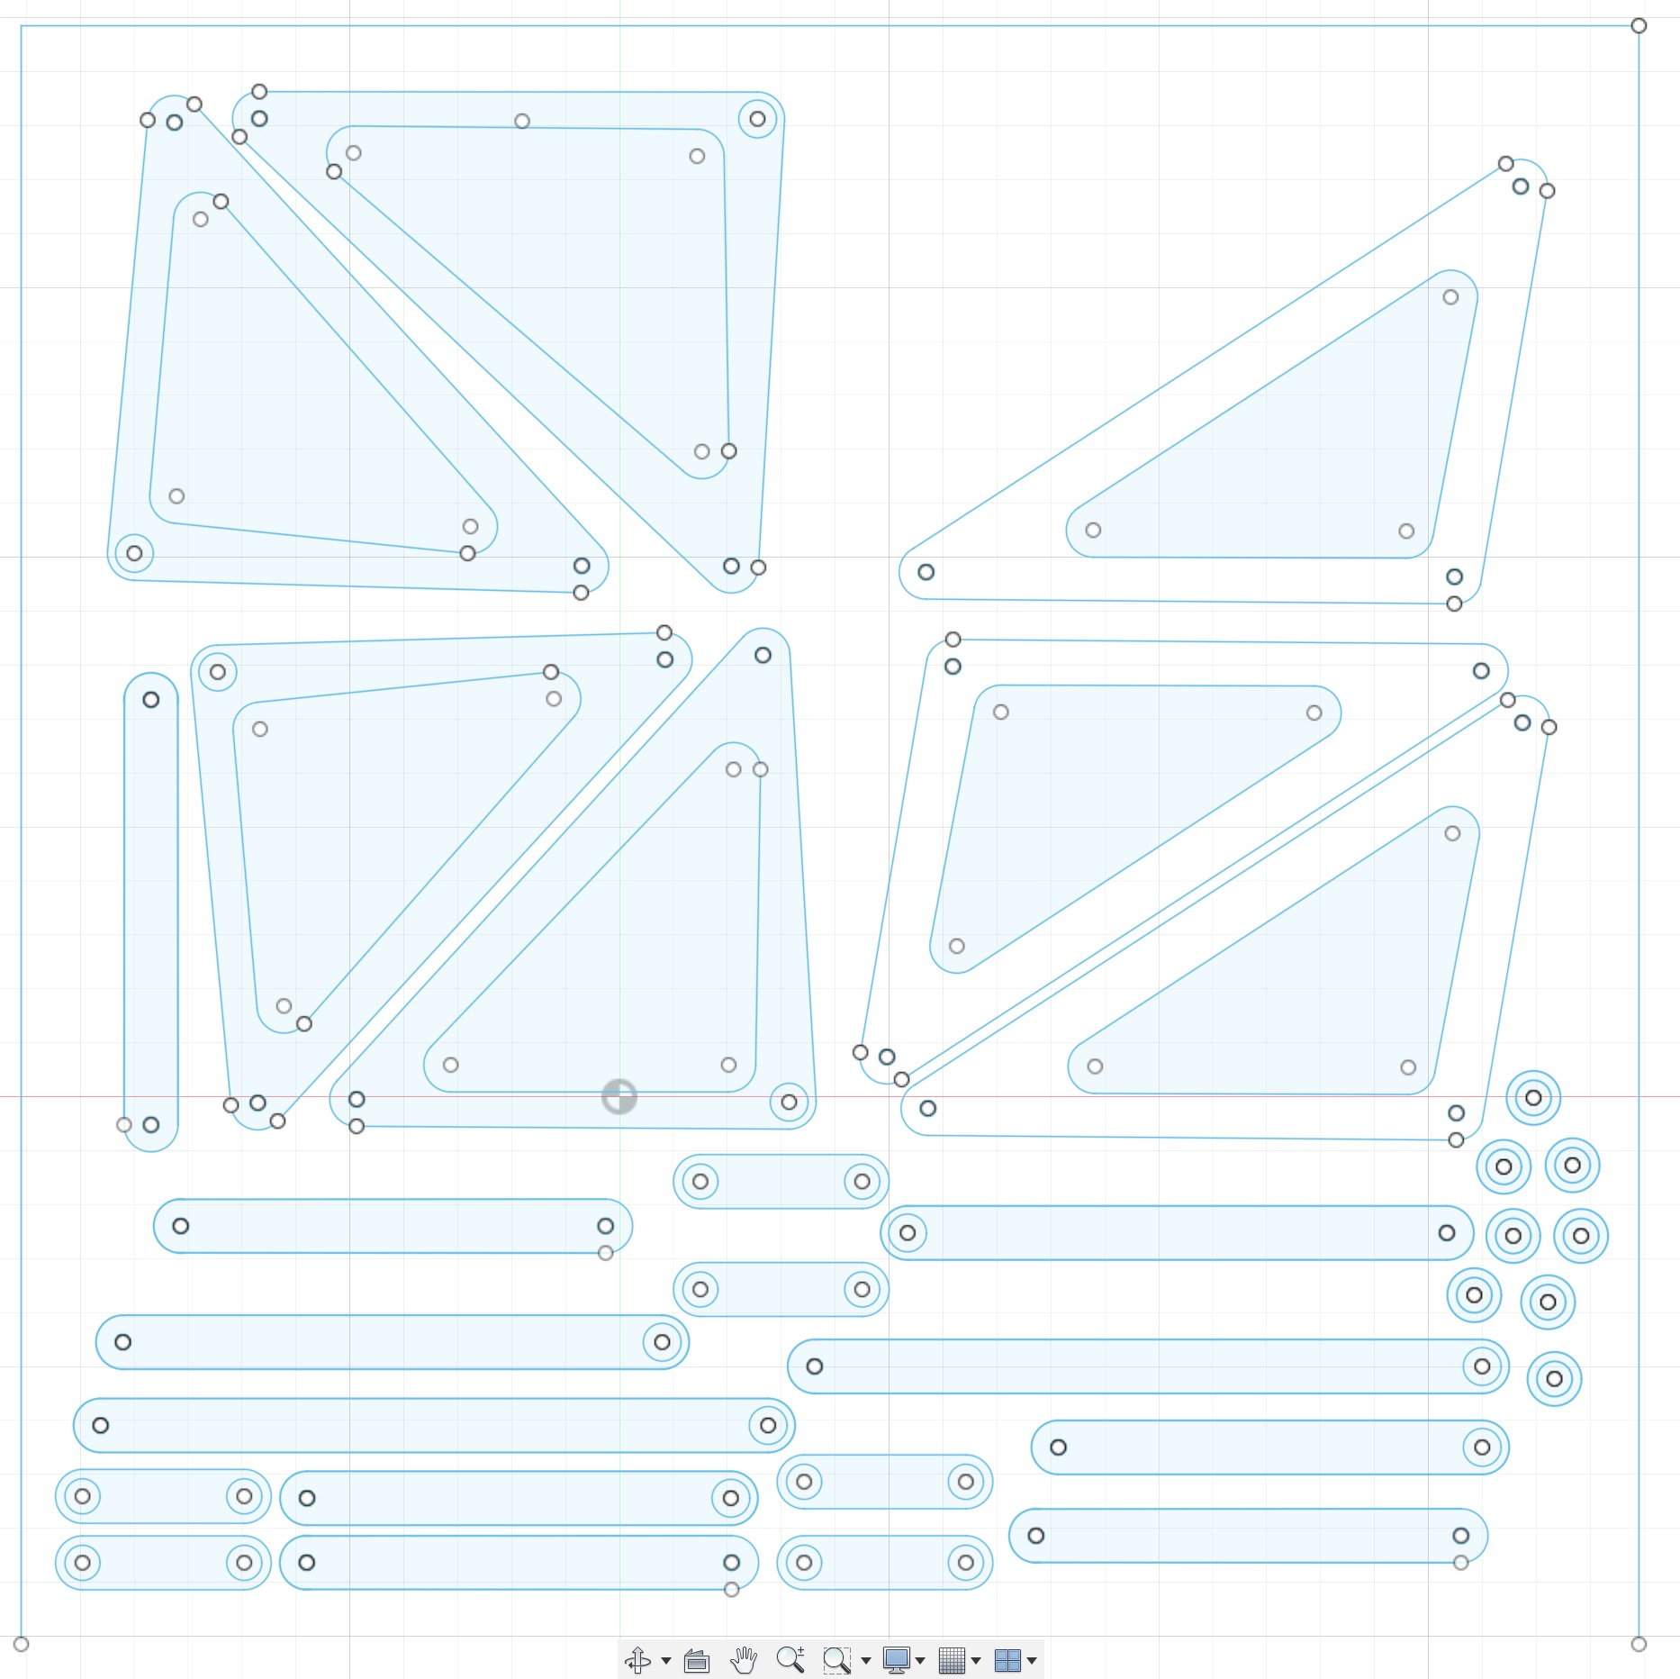
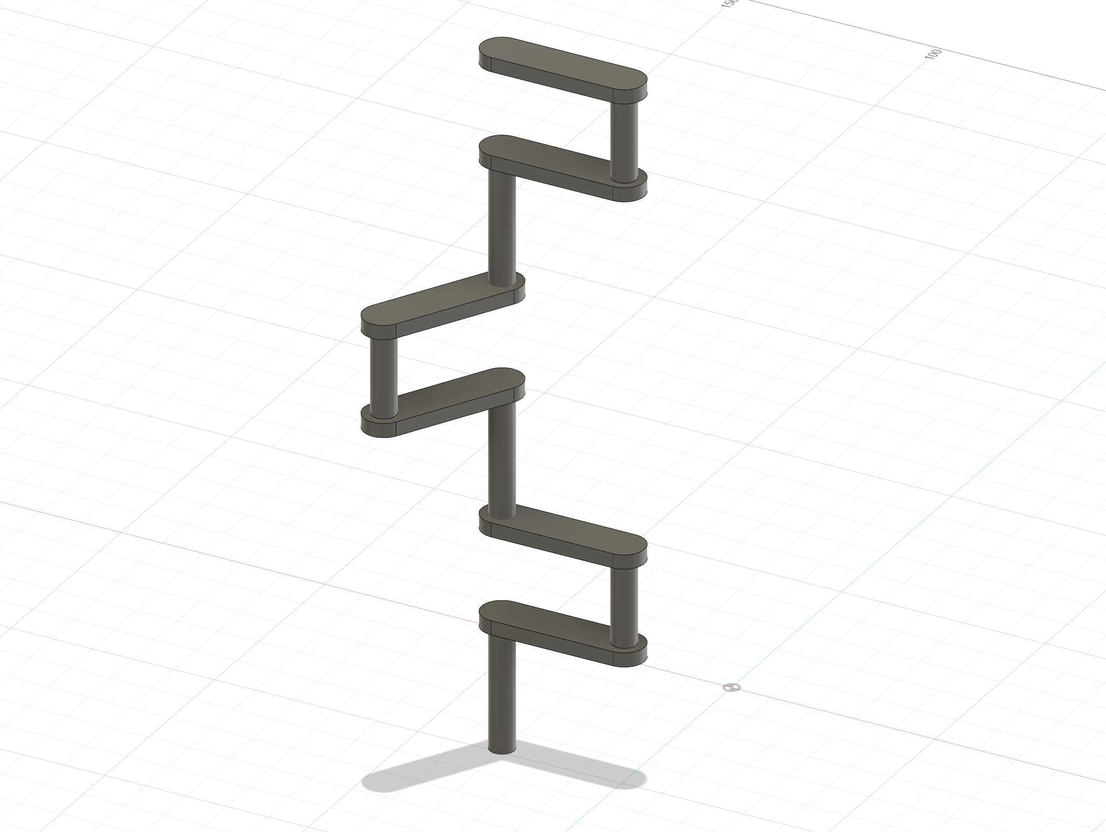
腳的設計

Slide 5
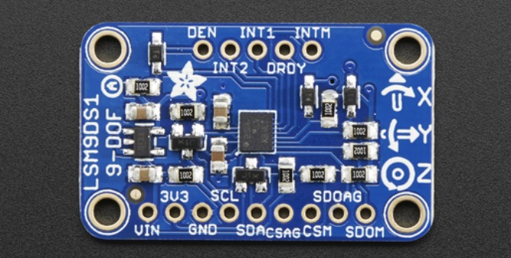
LSM9DS1
3D 空間的加速度

Slide 6
校準
最新+前10個點的平均
各加速度
Time

Slide 7
average.py class MoveAverage
# 增加value
def add( self, data ):
#新增最新數據並刪除最舊數據
self.__topDataIdx = ( self.__topDataIdx + 1 ) % self.__len
self.__total += data - self.__dataList[ self.__topDataIdx ]
self.__dataList[ self.__topDataIdx ] = data
return self.average()
# 拿現在的平均値
def average( self ):
return self.__total / self.__len
# clear
def clear( self ):
self.__total = 0.0
self.__dataList = [0.0]

Slide 8
θ
g
a(x)
θ
水平面
LSM9DS1

Slide 9

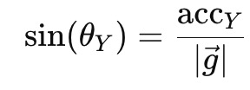
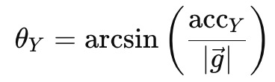
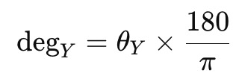
重力加速度
Y的傾斜角

Slide 10
Excute.py
def startThread():
# 拿取加速度按照Y的角度動伺服器motor
aveNum = 100
accs = [average.MoveAverage(aveNum), average.MoveAverage(aveNum), average.MoveAverage(aveNum)]
while True:
vals = tuple(sensor.acceleration)
accX = accs[0].add(vals[0])
accY = accs[1].add(vals[1])
accZ = accs[2].add(vals[2])
#計算Y軸的傾斜角度
gravLen = math.sqrt(accX ** 2 + accY ** 2 + accZ ** 2) # 重力加速度の絶対値
sinViaVerticalY = accY / gravLen
degY = math.degrees(math.asin(sinViaVerticalY))
#根據Y軸的傾斜角度移動伺服馬達
move_servo_based_on_angle(degY)
thread = threading.Thread(target=startThread, daemon=True)
thread.start()

